Slide 1







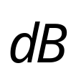
一 毕奥—萨伐尔定律
1、几个符号的规定
如右图所示，规定
（1）电流元矢量用符号
表示。
P
*
电流元到点P的位置矢量用 表示
电流元矢量与位置矢量的夹角用θ表示
电流元在点P产生的磁感应强度用 表示

Slide 2
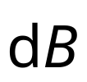

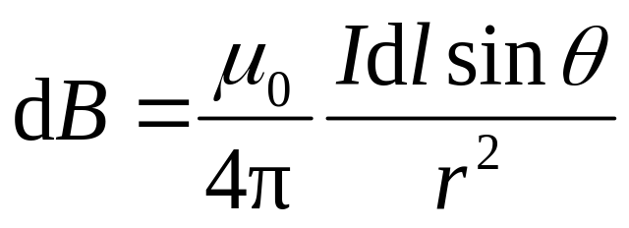
2 毕奥—萨伐尔定律
(电流元在空间产生的磁场)
如右图所示，载流导线上有一
电流元
在真空中某点P
处的磁感应强度
的大小与
P
*
电流元的大小成正比，与电流
元跟图中所示的矢量
间的夹
角θ的正弦成正比，并与电流
元到点P的距离r的二次方成反比，写成数学表达式为
（2－1）

Slide 3

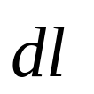


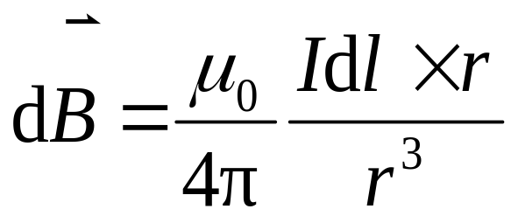
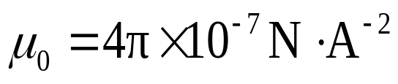
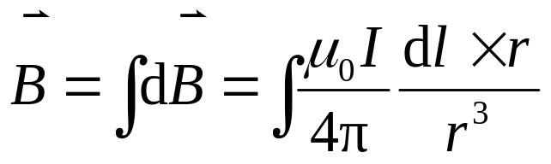
如右图所示， 的方向垂直于 和
所组成的平面。
上述三个矢量满足右手螺旋关系，如右图所示
P
*
上面的（2－1）式写成矢量式如下：
（2－2）
为真空磁导率
任意载流导线在点 P 处的磁感强度

Slide 4

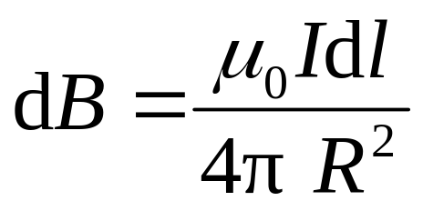

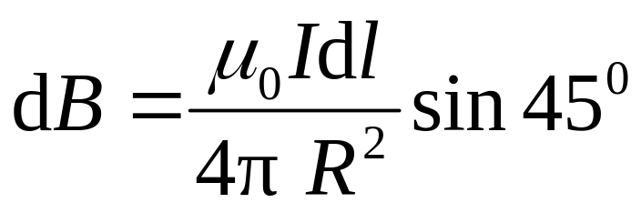
毕奥—萨伐尔定律
例 判断下列各点磁感强度的方向和大小.
1
1、5 点 ：
8
2
+
3、7点 ：
7
+
3
2、4、6、8 点 ：
+
6
4
5

Slide 5
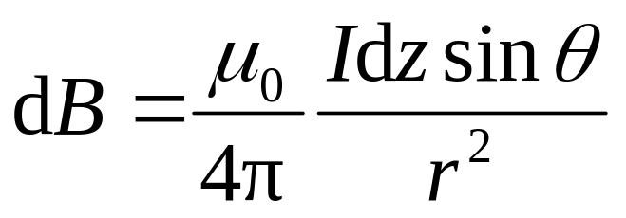


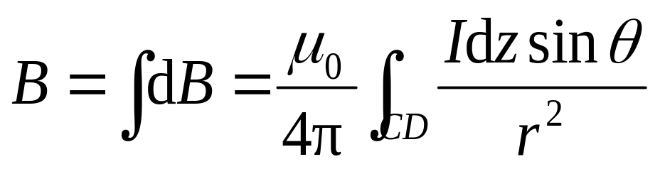
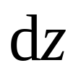

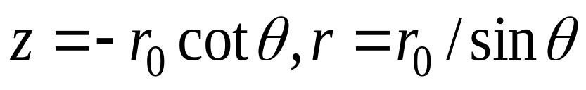


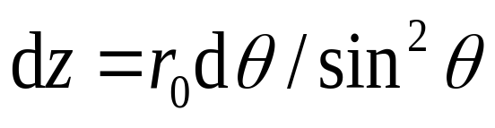




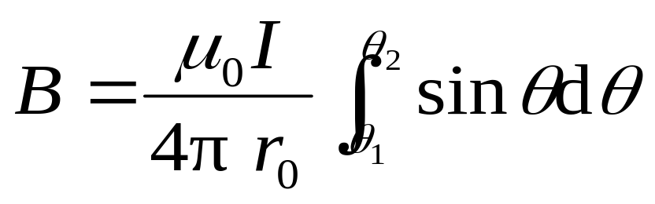
二 毕奥---萨伐尔定律应用举例
方向均沿 x 轴的负方向
例1 载流长直导线的磁场.
解
D
*
P
C

Slide 6

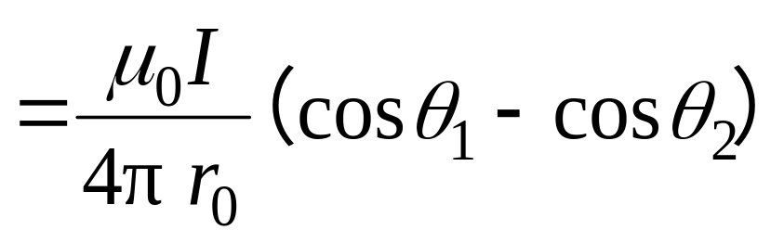

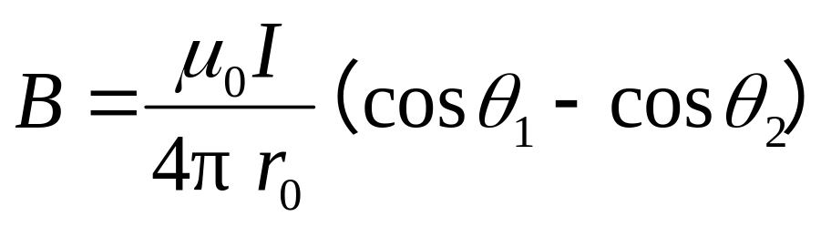

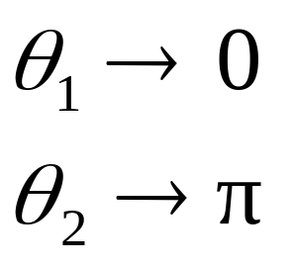
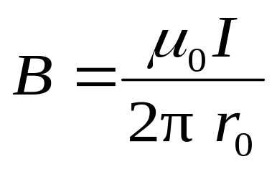
的方向沿 x 轴的负方向.
D
无限长载流长直导线的磁场.
+
P
C

Slide 7
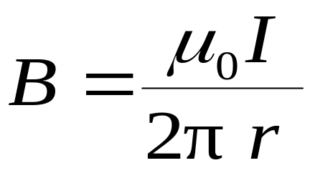
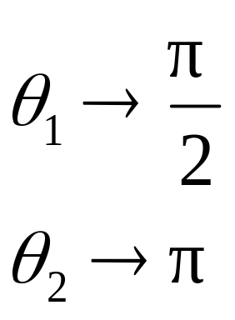
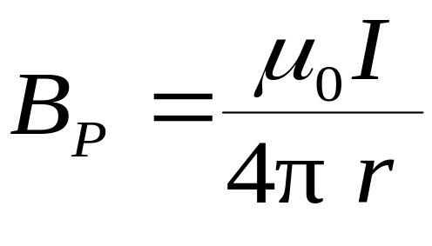


无限长载流长直导线的磁场
I
I
B
X
B
电流与磁感强度成右螺旋关系
半无限长载流长直导线的磁场
P
*

Slide 8












思考题1 已知两长直导线A,B通有电流 ， ，电流方向和放置如图所示。设 和 在P点产生的磁感应强度大小分别为 与 ，则 与 之比为______。 与x轴的夹角为_________。
⊙

Slide 9
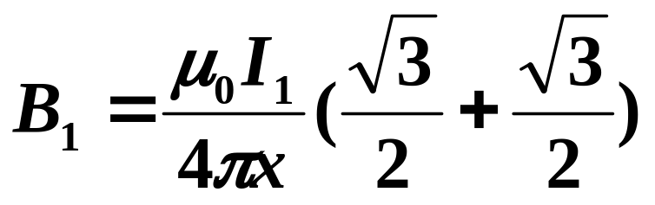
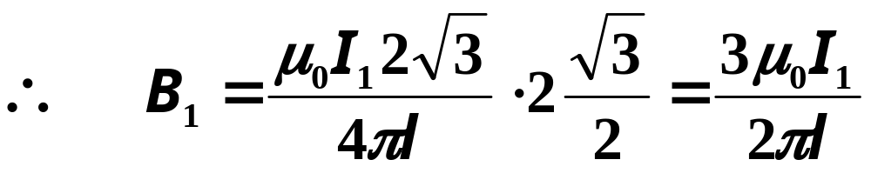
例2:在真空中,电流I由长直导线1沿垂直bc边方向经a点流
入一电阻均匀分布的正三角形线框,再由b点沿平行ac边
方向流出,经长直导线2返回电源(如图).三角形框每边长
为l,则在该正三角框中心O点处磁感应强度的大小
B= .
b
I
2
解: 设ab中电流I₁,acb中电流I₂.
I₁
x
I₁在O点的磁感强度:
θ₁
O
I
1
c
a
I₂
x=(l /2)tg30⁰
方向向里

Slide 10
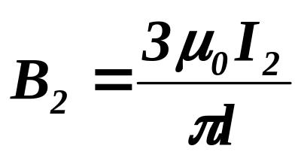
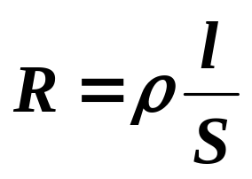
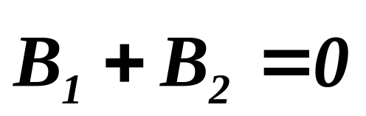
同理, I₂在O点的磁感强度:
方向向外
设ab和acb上的电阻分别为R₁和R₂,则 I₁R₁=I₂R₂ 又因为
b
I
2
I₁
x
式中ρ为电阻率
θ₁
O
I
1
c
a
I₂
l 为导线长度,S为导线横截面积,所以
I₁l =I₂2l 即
I₁=2I₂
因此, B₁=B₂ 但由于B₁和B₂的方向相反,所以

Slide 11
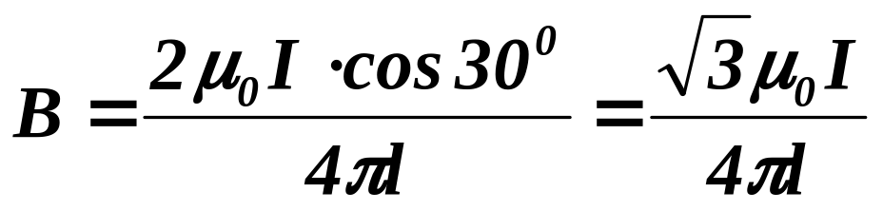
b
I
2
I₁
x
θ₁
O
I
1
c
a
I₂
因为O点在长直导线1的延长线上,所以长直导线1在O点产生的B=0. 因此,只有长直导线2在O点产生B,其大小为
方向向里

Slide 12




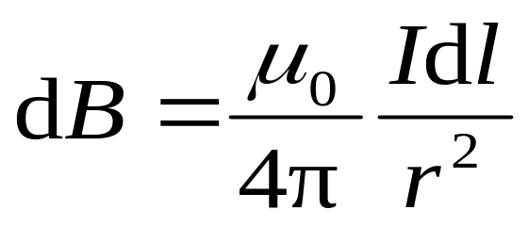
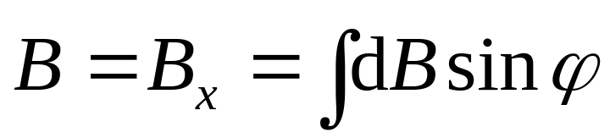
例3 圆形载流导线的磁场.
真空中 , 半径为R 的载流导线 , 通有电流I , 称圆电流. 求其轴线上一点 p 的磁感强度的方向和大小.
p
*
I
解 根据对称性分析

Slide 13
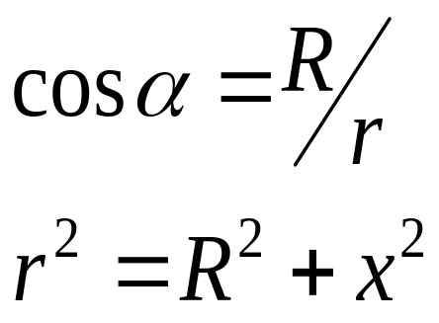

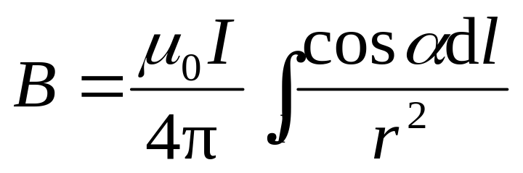
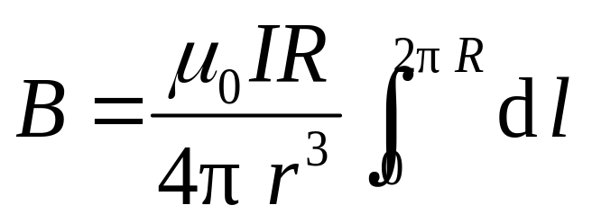

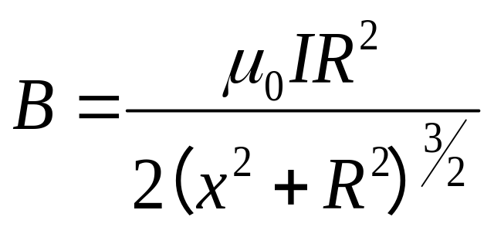
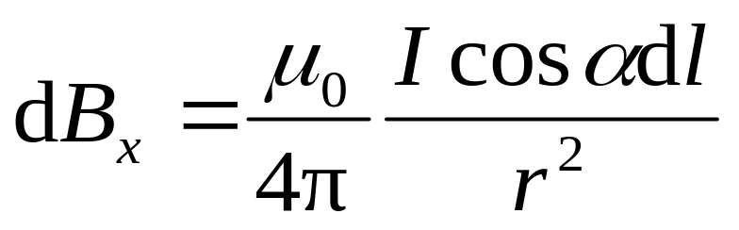
*
p

Slide 14
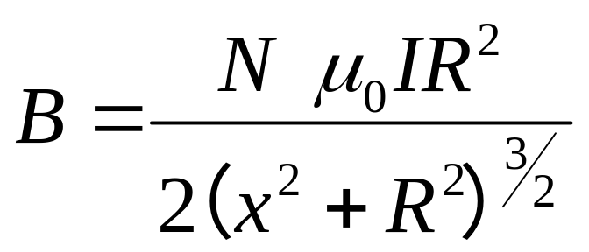




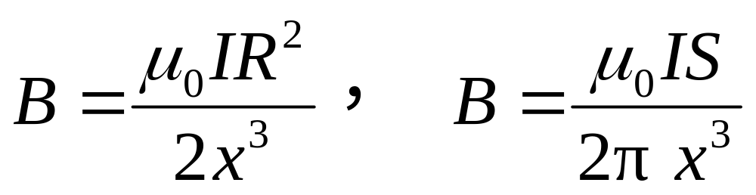

*
讨论
1）若线圈有 匝
2） 的方向不变( 和 成右螺旋关系）
3）
4）

Slide 15

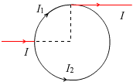

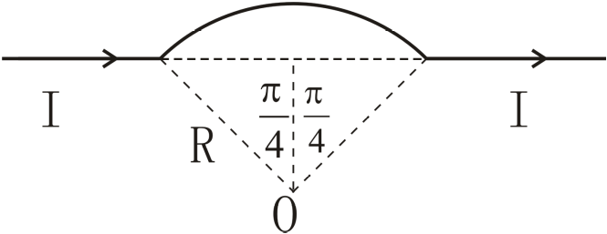
思考题2用长直导线与一均匀电阻丝圆环焊成如图形状，通以电流I，则在圆心O处的磁感应强度 大小是______，方向为__________。
思考题3无限长导线弯成如图形状，通以电流I，则O点 的大小为_____________，方向为_________。

Slide 16

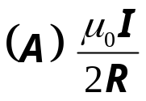
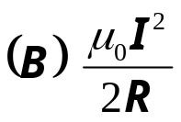
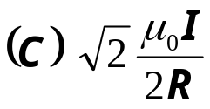
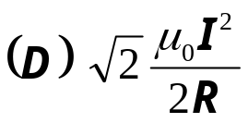

思考题4两个半径为R的相同金属环相互垂直放置，两接触点都绝缘，通过相同的电流，电流的方向如图，真空时环心O处磁感应强度 的大小为

Slide 17
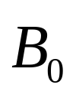
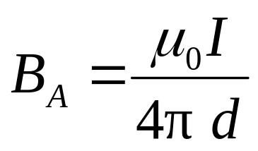

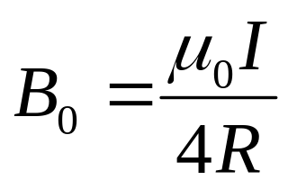


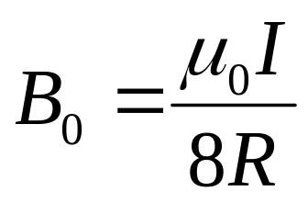
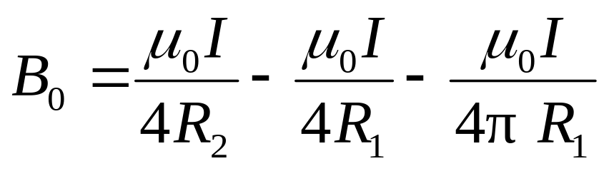
看看下面几个例子
（1）
（4）
R
x
I
o
d
）
I
*
（2
A
R
（5）
+
o
I
*
o
（3）
I
R
o

Slide 18
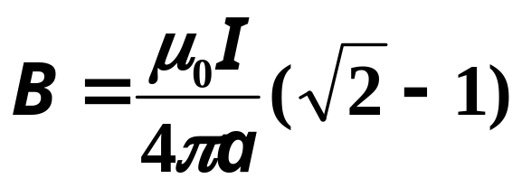
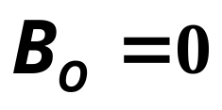






I
a
45⁰
O
方向向里
a
b
I
I
z
a
2
o
R
y
O
1
x
3

Slide 19


例题4 如图所示，有一长为l , 半径为R的载流密绕直螺线管，螺线管的总匝数为N，通有电流I. 设把螺线管放在真空中，求管内轴线上一点处的磁感强度.
R
o
*
p
+
+
+
+
+
+
+
+
+
+
+
+
+
+
解：在螺旋管上任取长度元dx，设dx到管内点P的距离为x,如上图所示。设单位长度匝数为n.
根据例题3知道圆形电流在轴线上的磁感应强度的大小为：

Slide 20








如右图所示，dx部分在点P产生的磁感应强度的大小为
点P点总磁感应强度大小为

Slide 21







讨 论
（1）P点位于管内轴线中点
若

Slide 22





(2) 无限长的螺线管
（3）半无限长螺线管
或由 代入
B
O
x

Slide 23













例5 半径 为 的带电薄圆盘的电荷面密度为 , 并以角速度 绕通过盘心垂直于盘面的轴转动 ，求圆盘中心的磁感强度.
解 在圆盘上取一半径为r圆环，则环中圆电流为
dI在圆心O处产生的磁感应强度为
圆盘中心o处的总磁感应强度大小为
向外
向内

Slide 24






例6、如图所示，一个半径为R的无限长半圆柱面导体，
沿长度方向的电流I在柱面上均匀分布，求半圆柱面轴线
OO’上的磁感强度。
分析 对于本题的半圆柱形面电流，须将半圆柱面分割成宽度dl=Rθ的线电流，线电流与轴线OO’平行，将线电流在轴线上产生的磁感强度叠加，即可求得半园柱面轴线上的磁感强度。计算简图如俯视图。
解
沿x轴负方向

Slide 25

例7 如图所示，一宽为b的薄金属板，其电流为I。试求在
薄板的平面上，距板的一边为r的点P的磁感强度。
I
P
b
r

Slide 26



解 在薄板上取一宽度为dx的长直线电流dI.
其电流为
dI
P
x
设dI到P点的距离为x.如图所示。
dx
则该线电流在点P激发的磁感强度大小为
因所有线电流在点P激发的磁场方向均相同，点P的磁感
强度的大小为

